Slide 1
Ткани растений
Родикова Елизавета и Ермашенкова Светлана 6 «А»

Slide 2
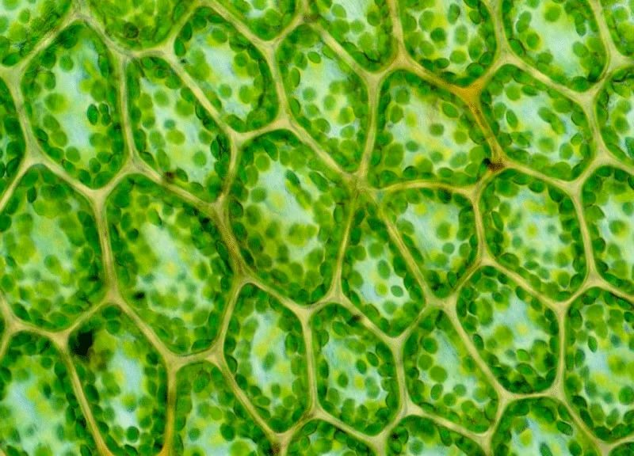
Ткань – группа клеток сходных по строению и выполняющих одну функцию.
Фотосинтезирующая ткань

Slide 3
Растительные ткани
Образовательная
Механическая
Покровная
Основная
Проводящая

Slide 4
Основная ткань
Фотосинтезирующая
Запасающая

Slide 5
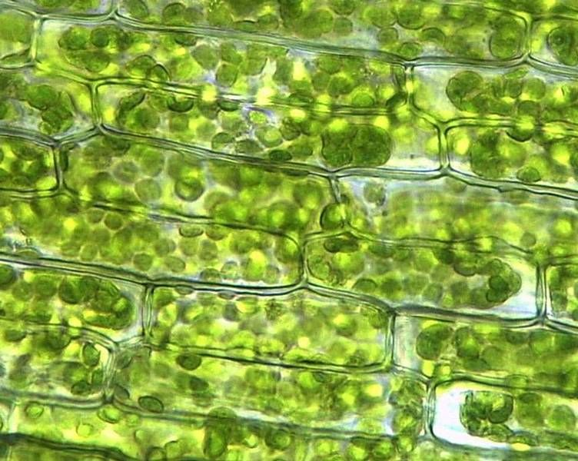
Фотосинтезирующая ткань состоит из клеток, содержащих хлорофилл. Эти клетки имеют тонкие стенки. Особенностью клеток является то, что они крупные, вытянутые. Основная их функция — фотосинтез.

Slide 6
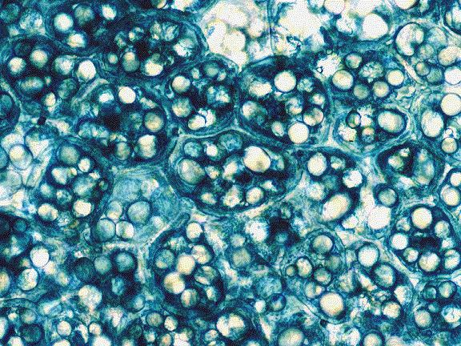
В клетках запасающей ткани накапливаются запасы питательных веществ. Клетки крупные, в которых развита центральная вакуоль для хранения запаса питательных веществ – белков, жиров и углеводов.
Основная ткань

Slide 7
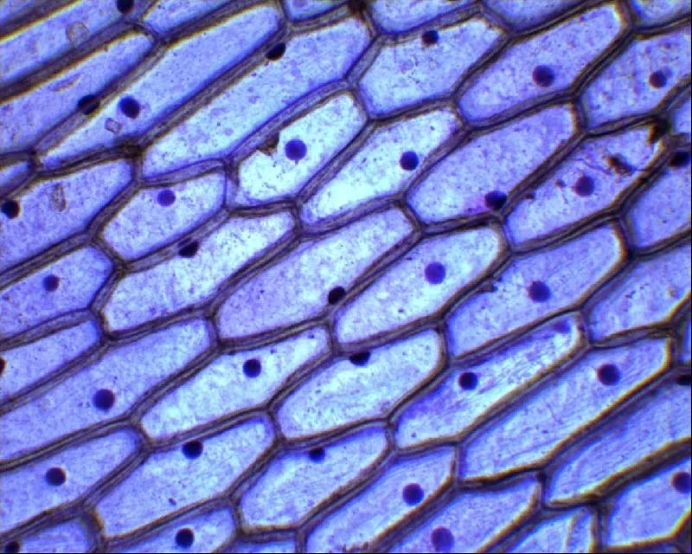
Покровная ткань
К покровной ткани относится кожица (эпидермис), пробка, корка. Пробка состоит из мертвых клеток, пропитанных жироподобным веществом, не пропускающим воду и воздух.
Покровная ткань

Slide 8
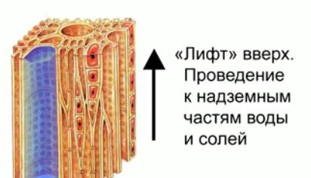
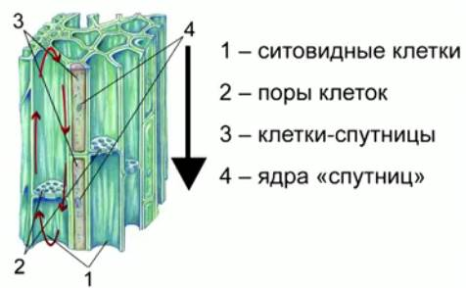
Проводящая ткань
В древесине расположены сосуды по которым перемещается водный раствор от корней, а в лубе — ситовидные трубки, по которым перемещаются органические вещества от фотосинтезирующих листьев. Сосуды – лифт вверх, а ситовидные трубки – лифт вниз.

Slide 9
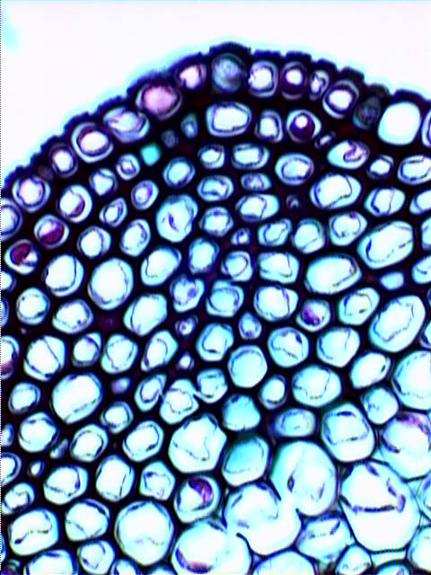
Механическая ткань
Для клеток механической ткани характерны сильно утолщенные одревесневшие оболочки. Функции механической ткани — это придание телу и органам растений прочности и упругости.

Slide 10
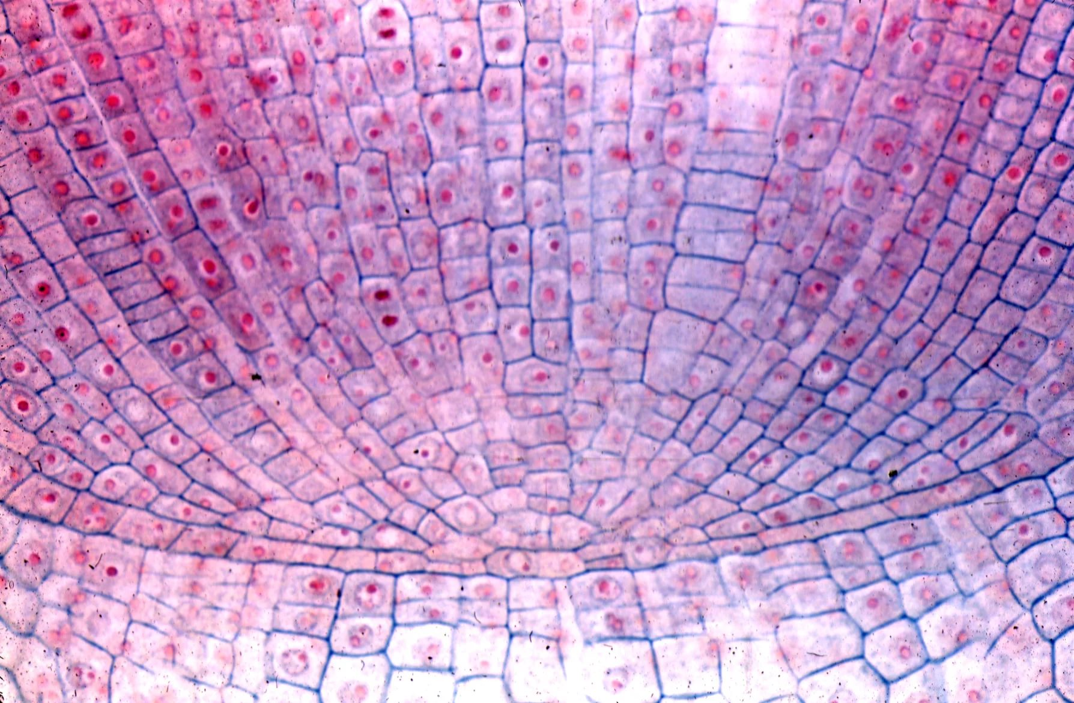
Образовательная ткань
Благодаря делению клеток образовательной ткани растение увеличивается в длину и толщину. Клетки образовательной ткани достаточно мелкие, плотно прилегают друг к другу, имеют крупное ядро и тонкую оболочку.

